Slide 1
Hãy cho biết:
- Kí hiệu hoá học của nguyên tố oxi
- Công thức hoá học của đơn chất oxi (khí oxi)
- Nguyên tử khối
- Phân tử khối
: O
: O₂
: 16
: 32

Slide 2
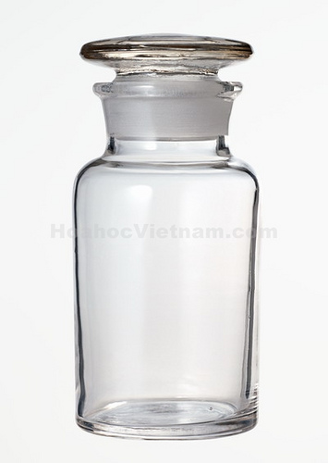
I. TÍNH CHẤT VẬT LÍ
1. Quan s¸t
a. Hãy nhận xét màu sắc của khí oxi?
Khí oxi
b. Mở nút lọ đựng khí oxi. Đưa lọ lên gần mũi và dùng tay phẩy nhẹ khí oxi vào mũi. Nhận xét mùi của khí oxi?
a. Khí oxi không màu
b. Khí oxi không mùi

Slide 3
2. Trả lời câu hỏi:
a. 1 lít nước ở 20ºc hòa tan được 31 ml khí oxi. Có
chất khí (thí dụ amoniac) tan được 700 lít trong một lít nước...Vậy oxi là chất tan nhiều hay tan ít trong nước?
Khí oxi tan rất ít trong nước
b. Khí oxi nặng hơn hay nhẹ hơn không khí?
Khí oxi nặng hơn không khí

Slide 4
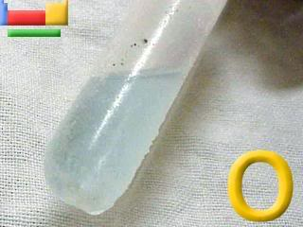
Quan sát ống
nghiệm đựng
khí oxi lỏng
ở hình bên
và nhận xét
màu sắc.
Oxi lỏng
Oxi lỏng màu xanh nhạt
3. Kết luận:
Khí oxi là chất khí không màu, không mùi, ít tan
trong nước, nặng hơn không khí. Oxi hóa lỏng ở
- 183⁰C. Oxi lỏng có màu xanh nhạt

Slide 5
II. TÍNH CHẤT HÓA HỌC:
1. Tác dụng với phi kim:
a) Với lưu huỳnh:
Đọc thí nghiệm và quan sát hình vẽ 4.1 (SGK-82) cho biết:
+ Dụng cụ, hoá chất cần dùng?
+ Cách tiến hành thí nghiệm?

Slide 6
Hãy cho biết:
+ Tên các chất tham gia phản ứng?
+ Tên sản phẩm?
+ Điều kiện của phản ứng
- Viết PTHH của phản ứng?
Lưu huỳnh (S) và oxi (O₂)
khí sunfuzơ (SO₂)
: Nhiệt độ
t⁰
S_{(r)} + O_{2 (k)}
SO_{2 (k)}

Slide 7
b) Với photpho:
Đọc thí nghiệm và quan sát hình vẽ 4.2 (SGK-82) cho biết:
+ Dụng cụ, hoá chất cần dùng?
+ Cách tiến hành thí nghiệm?

Slide 8
Hình 4.2: Photpho cháy trong khí oxi
Lọ thuỷ tinh đựng khí oxi
P₂O₅
Muỗng sắt chứa photpho

Slide 9
Hãy cho biết:
+ Tên các chất tham gia phản ứng?
+ Tên sản phẩm?
+ Điều kiện của phản ứng
- Viết PTHH của phản ứng?
Photpho (P) và oxi (O₂)
điphotpho pentaoxit (P₂O₅)
: nhiệt độ
t⁰
4 P_{(r)} + 5 O_{2 (k)}
2 P₂O_{5 (r)}

Slide 10
2. Tác dụng với kim loại.
Thí nghiệm sắt tác dụng với oxi.
tº
3Fe _{(r)} + 2O_{2 (k)} Fe₃O_{4(r)}
Oxit sắt từ (FeO.Fe₂O₃)

Slide 11
Ví dụ: Viết PTHH cho các phản ứng đốt cháy các kim loại sau:
a. Kim loại canxi(Ca) tạo thành canxi oxit CaO
b. Kim loại nhôm (Al) tạo thành nhôm oxit Al₂O₃
c. Kim loại magie (Mg) tạo thành magie oxit MgO

Slide 12
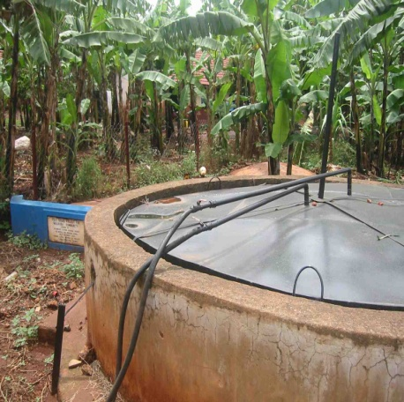
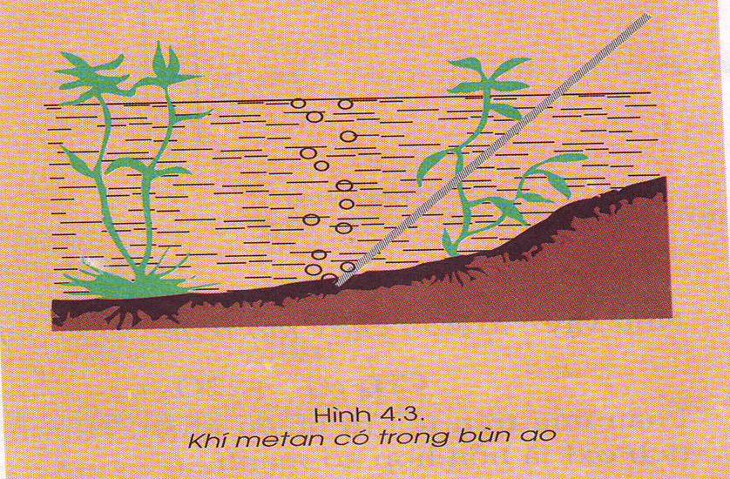

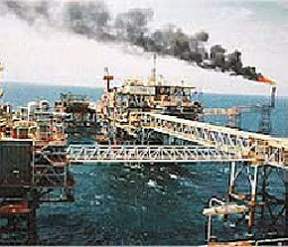
3. Tác dụng với hợp chất.
Khí metan có ở đâu?
tº
CH_{4 (k)} + 2O₂ _{(k)} CO₂ _{(k)} + 2H₂O_{(h)}
Khí bùn ao
Khí hầm biogas
Khí gây nổ mỏ than
Khí mỏ dầu

Slide 13
BT1: - Viết PTHH giữa oxi với chất sau :
Na, Al, C₂H₄, C₂H₂
BT2: Đốt cháy 6,5 g kẽm trong bình đựng khí oxi thu được kẽm oxit . Tính khối lượng của kẽm oxit được tạo thành và thể tích khí oxi tham gia phản ứng ở đktc.

Slide 14
Hướng dẫn về nhà
Học và ghi nhớ các tính chất của oxi
Làm BT 2,5 trang 84-sgk
Xem trước bài “Sự oxi hóa- phản ứng hóa hợp- ứng dugj của oxi”

